Slide 1
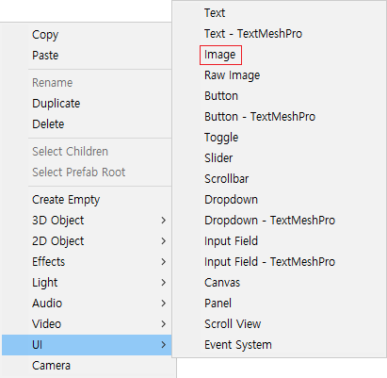
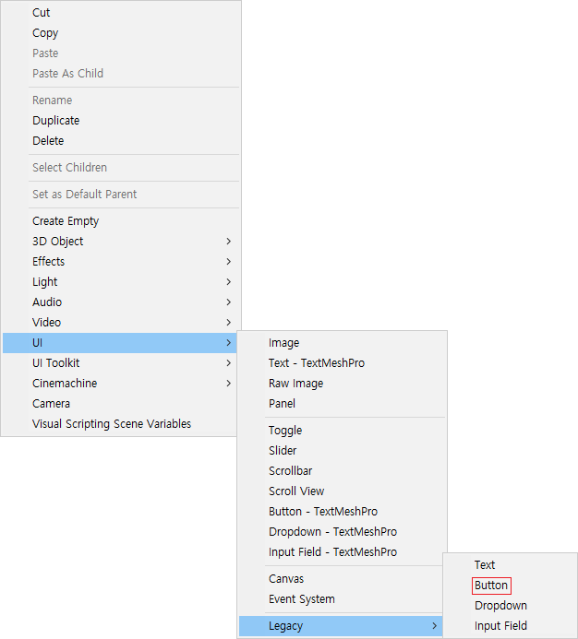

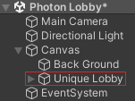
첫 번째 튜토리얼
1. 첫 번째로 UI에서 Image를 생성한 다음 Back Ground라는 이름으로 정의합니다.
2. 이제 UI에서 Button을 생성하고 Unique Lobby라는 이름으로 정의합니다.

Slide 2
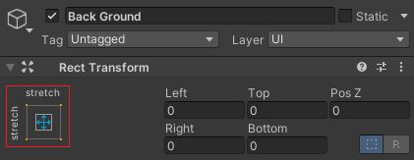
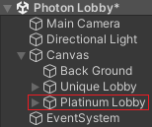
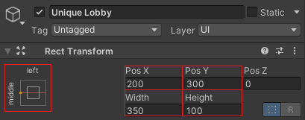
두 번째 튜토리얼
3. 그리고 Back Ground 오브젝트의 앵커를 Stretch로 설정합니다.
4. 그런 다음 Unique Lobby 오브젝트의 앵커를 지정하고 크기와 위치를 설정합니다.
5. 그다음 UI에서 Button을 생성하고 Platinum Lobby라는 이름으로 정의합니다.

Slide 3
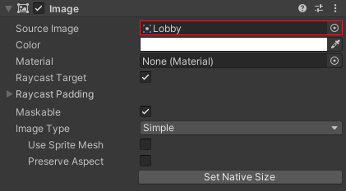
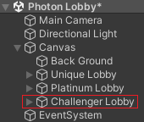
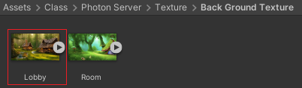
세 번째 튜토리얼
6. 그러고 나서 Texture 폴더 아래에 있는 Back Ground Texture에 Lobby 텍스처를 선택합니다.
이제 Back Ground 오브젝트의 이미지 컴포넌트에 넣어줍니다.
7. 그리고 UI에서 Button을 생성한 다음 Challenger Lobby라는 이름으로 정의합니다.

Slide 4
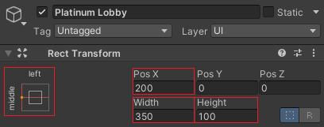
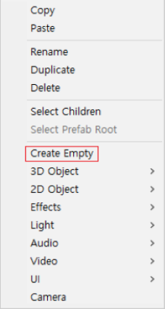
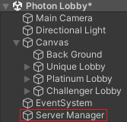

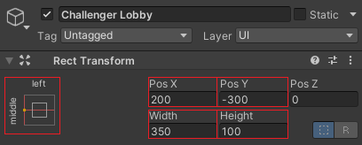
네 번째 튜토리얼
8. 그런 다음 Platinum Lobby 오브젝트의 앵커를 지정하고 크기와 위치를 설정합니다.
10. 그러고 나서 빈 게임 오브젝트를 생성한 다음 Server Manager라는 이름으로 정의합니다.
이제 ConnectServer라는 스크립트를 생성하고 Server Manager 오브젝트에 넣어줍니다.
9. 그다음 Challenger Lobby 오브젝트의 앵커를 지정하고 크기와 위치를 설정합니다.

Slide 5
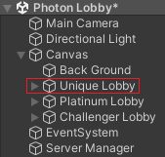
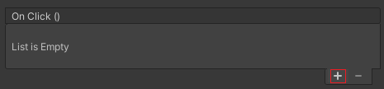
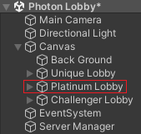
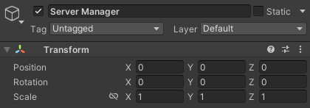
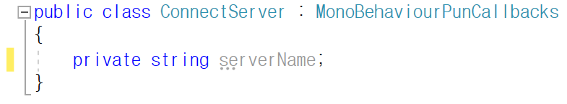
다섯 번째 튜토리얼
11. 그리고 Unique Lobby 오브젝트의 OnClick( ) 함수를 추가합니다.
13. 그다음으로 Platinum Lobby 오브젝트의 OnClick( ) 함수를 추가합니다.
14. 그러고 나서 ConnectServer 스크립트에서 string 변수를 선언하고 MonoBehaviourPunCallbacks 클래스를 상속합니다.
12. 그런 다음 Server Manager 오브젝트의 위치와 회전 값을 초기화합니다.

Slide 6
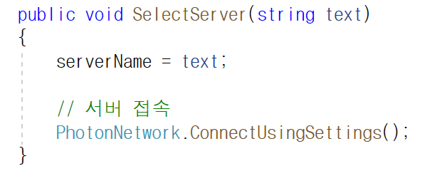
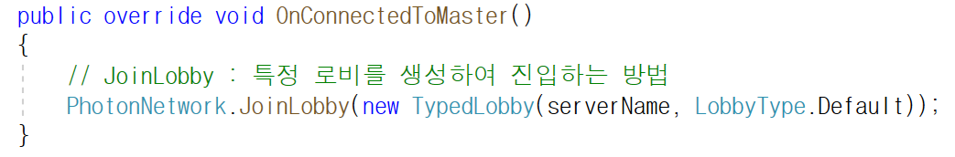
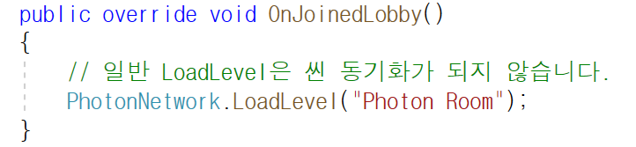
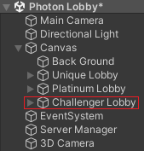
여섯 번째 튜토리얼
15. 이제 SelectServer(string) 함수를 선언하고 서버에 접속하도록 정의합니다.
17. 그다음 OnConnectedToMaster( ) 함수를 선언하고 특정 로비를 생성하여 입장하도록 정의합니다.
16. 그리고 OnJoinedLobby( ) 함수를 선언하고 Photon Room이라는 씬으로 이동하도록 정의합니다.
18. 그런 다음 Challenger Lobby 오브젝트의 OnClick( ) 함수를 추가합니다.

Slide 7
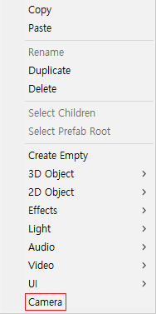
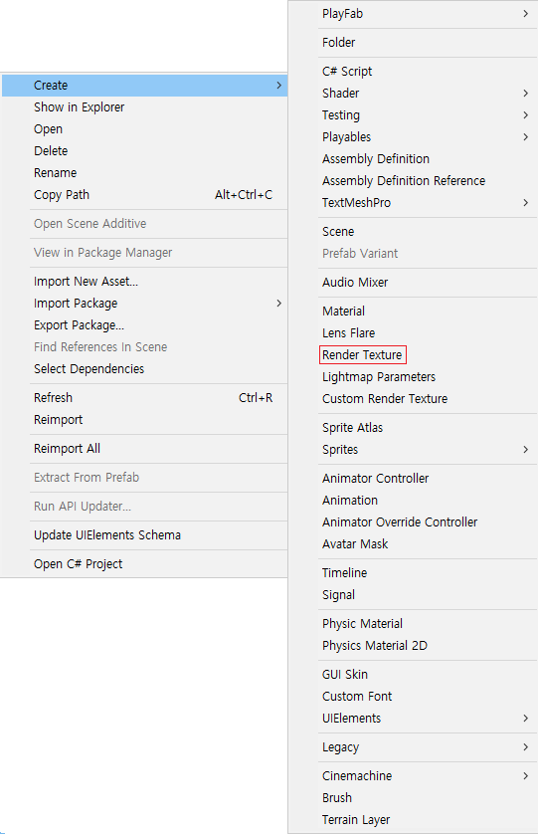
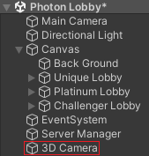
일곱 번째 튜토리얼
20. 이제 Project 폴더 아래에 있는 Render Texture 폴더에 Render Texture를 생성하고 3D Render Texture라는 이름으로 정의합니다.
19. 그러고 나서 Camera 오브젝트를 생성한 다음 3D Camera라는 이름으로 정의합니다.

Slide 8
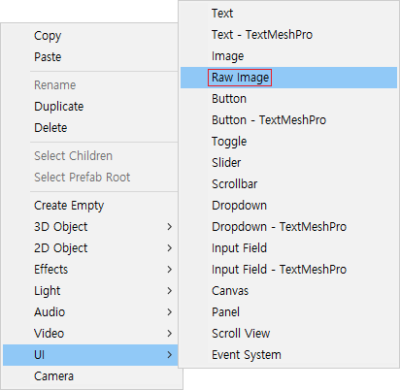
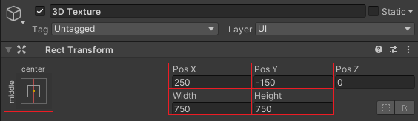
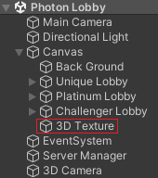
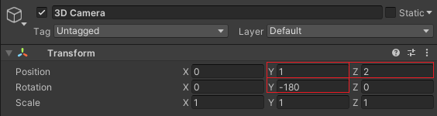
여덟 번째 튜토리얼
22. 그다음 3D Texture 오브젝트의 앵커를 지정하고 위치와 회전 값을 설정합니다.
21. 그리고 UI에 Raw Image를 생성한 다음 3D Texture라는 이름으로 정의합니다.
23. 그런 다음 3D Camera 오브젝트의 위치와 회전 값을 설정합니다.

Slide 9
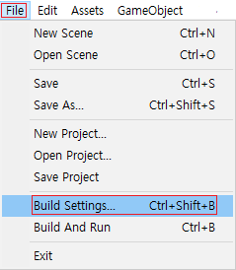
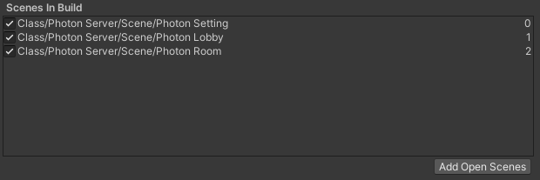

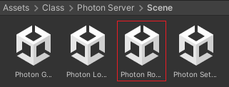
아홉 번째 튜토리얼
25. 이제 Project 폴더 아래에 있는 Scene 폴더에 Photon Room 씬을 Scenes In Build에 넣어줍니다.
24. 그러고 나서 File에 Build Settings를 선택합니다.

Slide 10
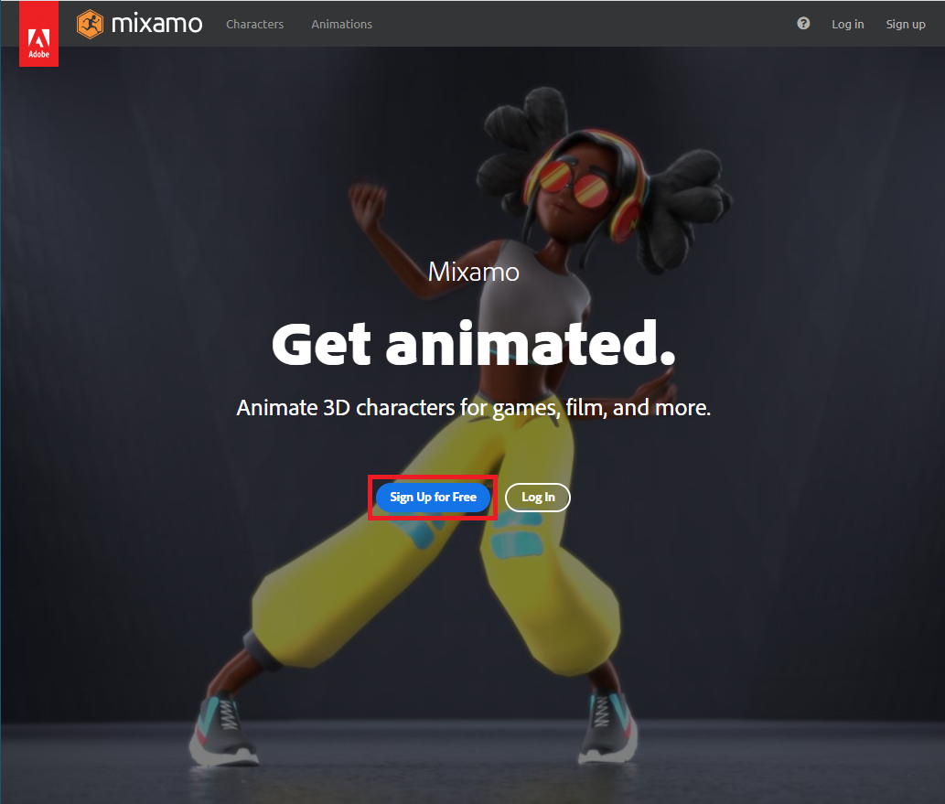
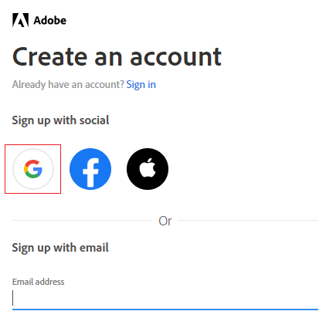
열 번째 튜토리얼
26. 그리고 Google에 mixamo라고 검색한 다음 사이트에 접속하여 Sign Up for Free를 선택합니다.
27. 그다음으로 Google 계정으로 로그인을 시도합니다.

Slide 11
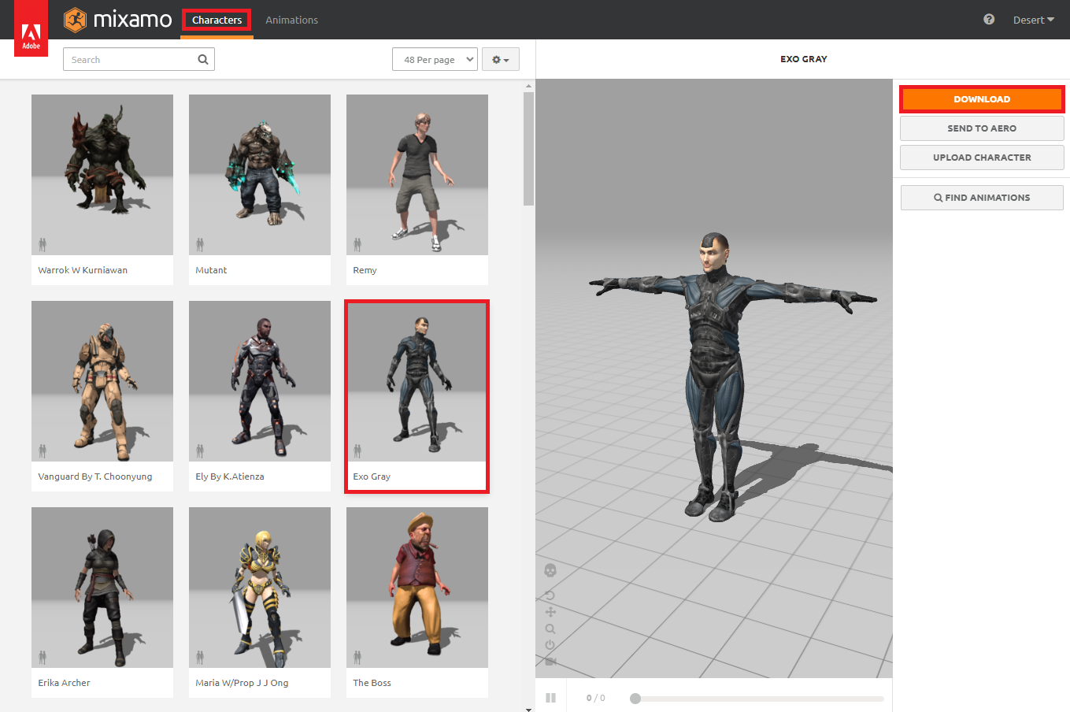
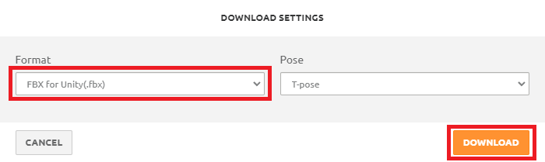

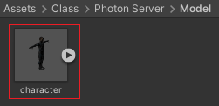
열한 번째 튜토리얼
29. 그러고 나서 Format에 FBX for Unity(.fbx)로 설정하고 Download를 선택합니다.
28. 그런 다음 Character 메뉴를 선택하고 원하는 캐릭터를 Download합니다.
30. 이제 다운로드 받은 캐릭터 파일을 Project 폴더에 있는 Model 폴더에 추가합니다.

Slide 12
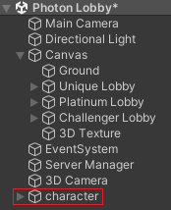
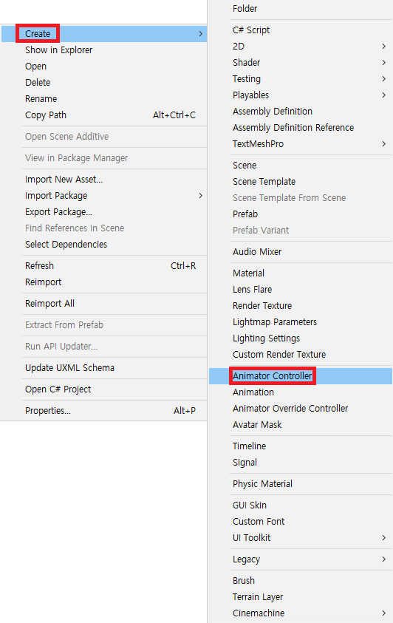

열두 번째 튜토리얼
31. 그리고 Project 폴더 아래에 있는 Model 폴더에 character 모델을 월드 공간에 배치합니다.
32. 그다음 character 오브젝트를 선택하고 Animator 컴포넌트를 추가합니다.
33. 그런 다음 Project 폴더에 있는 Animator 폴더에 Animator Controller를 생성합니다.

Slide 13
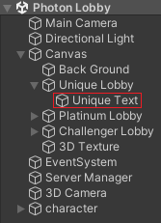
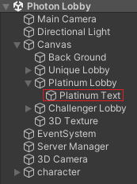
열세 번째 튜토리얼
34. 그러고 나서 Unique Lobby 오브젝트의 하위 오브젝트에 있는 Text 오브젝트의 이름을 Unique Text라는 이름으로 정의합니다.
35. 이제 Platinum Lobby 오브젝트의 하위 오브젝트에 있는 Text 오브젝트의 이름을 Platinum Text라는 이름으로 정의합니다.

Slide 14
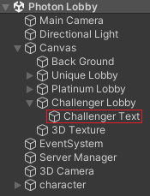
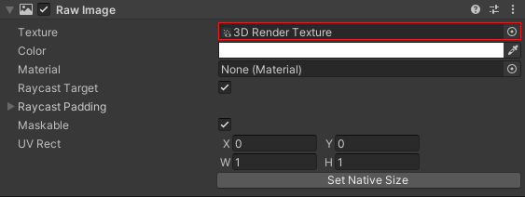
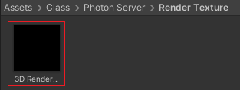
열네 번째 튜토리얼
37. 그다음 Texture 폴더 아래에 있는 Render Texture 폴더에 3D Render Texture 텍스처를 선택합니다.
그런 다음 3D Texture오브젝트의 이미지 컴포넌트에 넣어줍니다.
36. 그리고 Challenger Lobby 오브젝트의 하위 오브젝트에 있는 Text 오브젝트의 이름을 Challenger Text라는 이름으로 정의합니다.

Slide 15
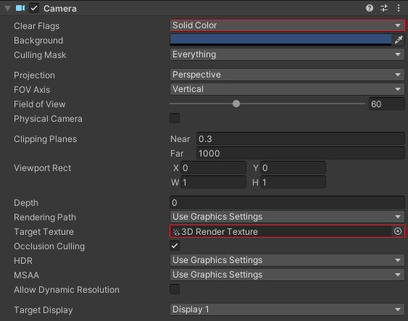
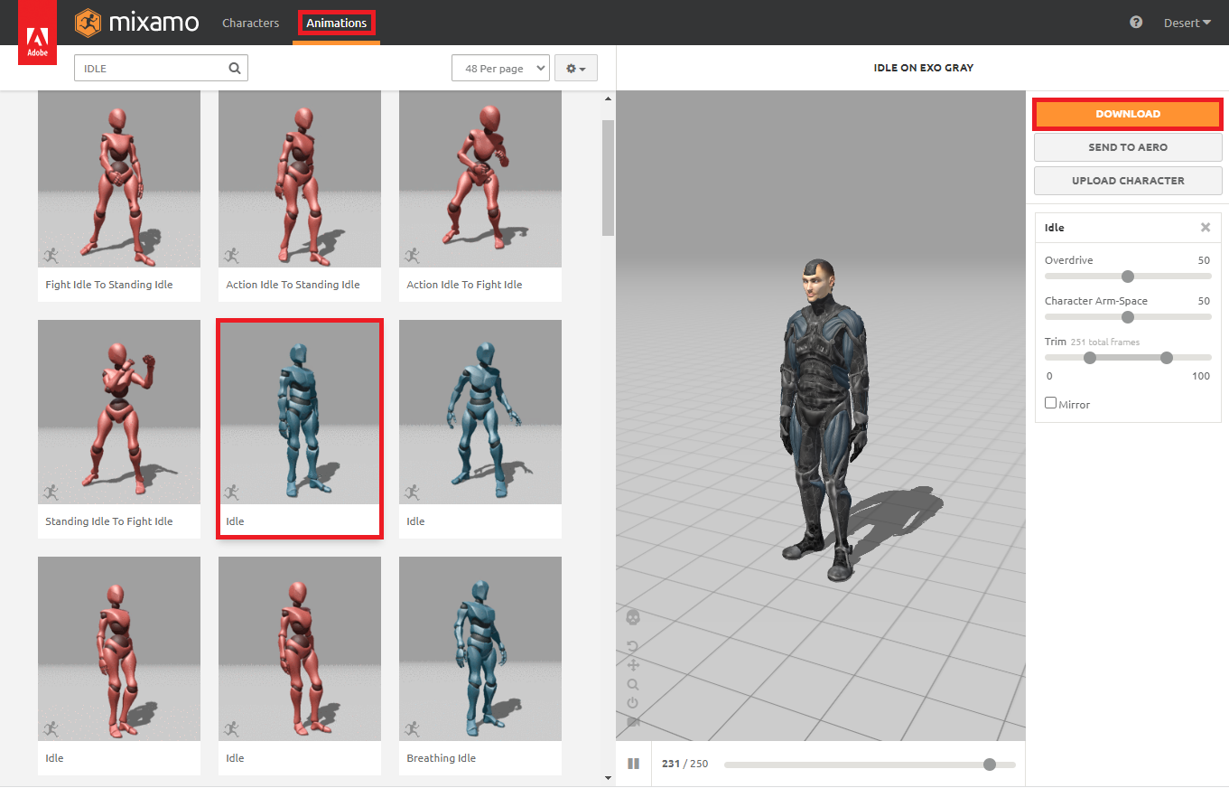
열여섯 번째 튜토리얼
35. 마지막으로 3D Camera 오브젝트의 Target Texture에 3D Render Texture를 넣어준 다음 Clear Flags를 Solid Color로 변경합니다.
36. 이제 https://www.mixamo.com 사이트에서 에서 Animation을 선택하고 Idle 애니메이션을 Download합니다.

Slide 16
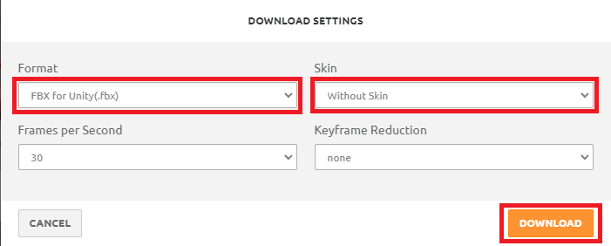
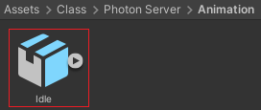


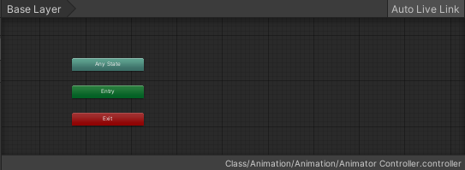
열일곱 번째 튜토리얼
38. 그다음 애니메이션 파일을 유니티 프로젝트에 추가합니다.
37. 마지막으로 Format은 FBX for Unity(.fbx)로 설정합니다.
이제 Skin을 Whitout Skin으로 설정한 다음 Download를 선택합니다.
39. 그리고 애니메이터 컨트롤러를 선택하여 Base Layer에 들어옵니다.

Slide 17
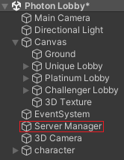





열여덟 번째 튜토리얼
41. 이제 character 오브젝트에 Project 폴더에 있는 Animator 폴더에 Photon Animator Controller를 넣어줍니다.
40. 그런 다음 Unique Lobby와 Platinum Lobby 그리고 Challenger Lobby 오브젝트의 이벤트 함수에 Server Manager 오브젝트를 넣어줍니다.
그러고 나서 SelectServer( ) 함수를 이벤트로 등록합니다.
42. 그런 다음 애니메이션 파일에 있는 클립의 이름을 Idle로 변경합니다.

Slide 18





열아홉 번째 튜토리얼
43. 그다음으로 Idle 애니메이션을 Base Layer에 추가합니다.
45. 마지막으로 Ground 오브젝트의 이미지 컴포넌트에 Project 파일에 있는 Texture 폴더에 Ice Kingdom 이미지를 넣어줍니다.
44. 그리고 character 오브젝트의 위치와 회전 값을 초기화합니다.

